Slide 1



ФИНАНСОВЫЕ МЕРЫ ПОДДЕРЖКИ БИЗНЕС-ПРОЕКТОВ В ИРКУТСКОЙ ОБЛАСТИ

Slide 2
Финансовые инструменты
(самозанятые, ИП, микробизнес, малый и средний бизнес)
1
ЛЬГОТНЫЕ МИКРОЗАЙМЫ
2
ЛЬГОТНЫЕ ФИНАНСИРОВАНИЕ
ПРОИЗВОДСТВЕННОЙ ОТРАСЛИ
от 50 тыс. руб. до 5 млн. рублей
Срок: до 3 лет
Ставка: от 5 % до 13,5 % годовых
от 5 млн. рублей
Ставка: 1-5 % годовых
Срок: до 5 лет
3
ИНВЕСТИЦИОННЫЕ КРЕДИТЫ (1764)
Сумма от 25 до 200 млн. руб. (микропредприятие)
до 500 млн. руб. (малое предприятие)
до 2 млрд. руб. (среднее предприятие)
Ставка – 11,5 % готовых
Срок – до 10 лет
Цель – создание/приобретение основных средств
Отрасли: обрабатывающие производства, туризм, деятельность гостиниц и предприятий общественного питания, деятельность в области информации и связи, деятельность научная и техническая, деятельность тур. гидов.
Список кредитных организаций реализующих программу: ПАО Сбербанк, ПАО Банк ВТБ, АО Альфа-Банк, ПАО Совкомбанк, ПАО Промсвязьбанк, АКБ Новикомбанк (АО), АО МСП Банк
Актуальные процентные ставки и полные условия кредитования вы можете узнать по телефону 8 (3952) 202-102, доб 144

Slide 3
ФИНАНСОВЫЕ ИНСТРУМЕНТЫ
Льготный лизинг
4
1. Для приоритетных отраслей (Обрабатывающее производство, в том числе производство пищевых продуктов, первичная и последующая (промышленная) переработка сельскохозяйственной продукции, в том числе в целях обеспечения импортозамещения и развития несырьевого экспорта)
Ставка удорожания (в год): до 4,7%
Процентная ставка: 6% – 8% годовых
Сумма: 3 млн – 200 млн ₽
Аванс: от 10% стоимости предмета лизинга
Получатели: микро- и малые предприятия во всех регионах
России, ведущие деятельность по перечню приоритетных кодов ОКВЭД
2. Экспресс-лизинг оборудования для приоритетных отраслей
Ставка удорожания (в год): до 4,2%
Процентная ставка: 6% – 8% годовых
Сумма: 1 млн – 15 млн ₽
Аванс: от 20% стоимости предмета лизинга
Поставщики: из перечня допущенных к поставке предметов лизинга
Получатели: микро- и малые предприятия (юридические лица) во всех регионах России, ведущие деятельность по перечню кодов ОКВЭД

Slide 4
ФИНАНСОВЫЕ ИНСТРУМЕНТЫ
Льготный лизинг
4
3. Для малых производств
Ставка удорожания (в год): до 4,2%
Процентная ставка: 6% – 8% годовых
Сумма: 5 млн – 50 млн ₽
Аванс: от 20% стоимости предмета лизинга
Получатели: микро- и малые предприятия во всех регионах России, ведущие деятельность по перечню кодов ОКВЭД
4. Для легкой промышленности
Ставка удорожания (в год): до 4,2%
Процентная ставка: 6% – 8% годовых
Сумма: 3 млн – 50 млн ₽
Аванс: от 20% стоимости предмета лизинга
Получатели: микро- и малые предприятия во всех регионах России, ведущие деятельность по перечню кодов ОКВЭД

Slide 5
ФИНАНСОВЫЕ ИНСТРУМЕНТЫ
(ИП, микробизнес, малый и средний бизнес)
Срок
до 12 мес. – на текущую деятельность
от 2 до 15 лет – инвестиционное финансирование
* Приоритетные виды деятельности:
селекция, генетика, молочное скотоводство, птицеводство, производство яиц, мукомольное и хлебопекарное производство, первичная переработка животноводства
5
ЛЬГОТНОЕКРЕДИТОВАНИЕ СЕЛЬХОЗПРОИЗВОДИТЕЛЕЙ
6
ЛЬГОТНЫЙ КРЕДИТ ТУРИСТИЧЕСКОЙ ОТРАСЛИ
6,5 % годовых – для приоритетных видов*
9,5 % годовых – для других видов деятельности
Сумма от 100 млн до 2 млрд рублей
(до 80% от стоимости проекта)
Срок до 12 лет
Ставка 7,65 % годовых (3%+30% от ключевой ставки Банка России)
Цель: на инвестиционные цели
- на строительство или реконструкцию:
‒ гостиниц (категория не менее «три звезды» площадью не менее 5000 кв. м или с номерным фондом от 120 номеров)
‒ инфраструктурных проектов (с количеством посетителей в год: не менее 1 млн парки развлечений и аквапарки; не менее 0,45 млн - горнолыжные курорты)
‒ многофункциональных комплексов (в которых от 10% площади занимает гостиница или санаторий категории не менее «три звезды», от 120 номеров)

Slide 6
ФИНАНСОВЫЕ ИНСТРУМЕНТЫ
(ИП, микробизнес, малый и средний бизнес)
7
Льготный кредит для предпринимателей
ОЭЗ "Ворота Байкала"
8
Программа льготного кредитования
на восстановление ОКН
Сумма кредита
От 0,5 млн ₽
Ставка
9% годовых
Срок действия льготной ставки
Проектный срок проведения работ по сохранению и приспособлению ОКН, но не более предельных сроков отдельных этапов работ:
Проектирование — 18 месяцев
Проведение работ по сохранению и приспособлению ОКН (в зависимости от площади ОКН):
до 500 м² – 30 месяцев
до 1500 м² - 36 месяцев
до 5000 м² – 48 месяцев
более 5000 м² – 60 месяцев
Цель
Проведение работ по сохранению объектов культурного наследия, включённых в единый государственный реестр объектов культурного наследия (памятников истории и культуры) народов Российской Федерации, находящихся в неудовлетворительном состоянии
Сумма финансирования до 200 млн ₽
Ставка 10% годовых
Срок финансирования 5 лет (действует льготная ставка).
Цель кредитования: инвестиционное
Обеспечение: поручительство центра «Мой бизнес» покрывает до 70% от суммы (но не более 42 млн. рублей).

Slide 7
ФИНАНСОВЫЕ ИНСТРУМЕНТЫ
(ИП, микробизнес, малый и средний бизнес)
9
ФИНАНСИРОВАНИЕ В КОМЕРЧЕСКИХ БАНКАХ
от 500 тыс. руб.
Срок: от 1-10 лет
Ставка: от 18% годовых
Залог: движимое/недвижимое имущество / ПОРУЧИТЕЛЬСТВО ФОНДА ЦЕНТР МОЙ БИЗНЕС

Slide 8



КРЕДИТНО-ГАРАНТИЙНЫЙ МЕХАНИЗМ
Поручительство предоставляется в качестве залогового обеспечения по кредитам, займам, банковской гарантии, лизингу
Для производственных ОКВЭД:
70% от суммы финансирования
не более 42 млн. руб.
Для ОКВЭД категорий G, К, L, S
до 50% от суммы финансирования
не более 25 млн.руб.
Вознаграждение 0,5% годовых от суммы поручительства.
G - 45, 46, 47-торговля, ремонт автотранспортных средств и мотоциклов;
K - 64, 65, 66-деятельность финансовая и страховая;
L – 68-деятельность по операциям с недвижимым имуществом;
S - 94, 95, 96-предоставление прочих видов услуг;
БАНК
обеспечение
поручительство
кредитование
вознаграждение
содействие кредитованию
КЛИЕНТ
ФОНД

Slide 9
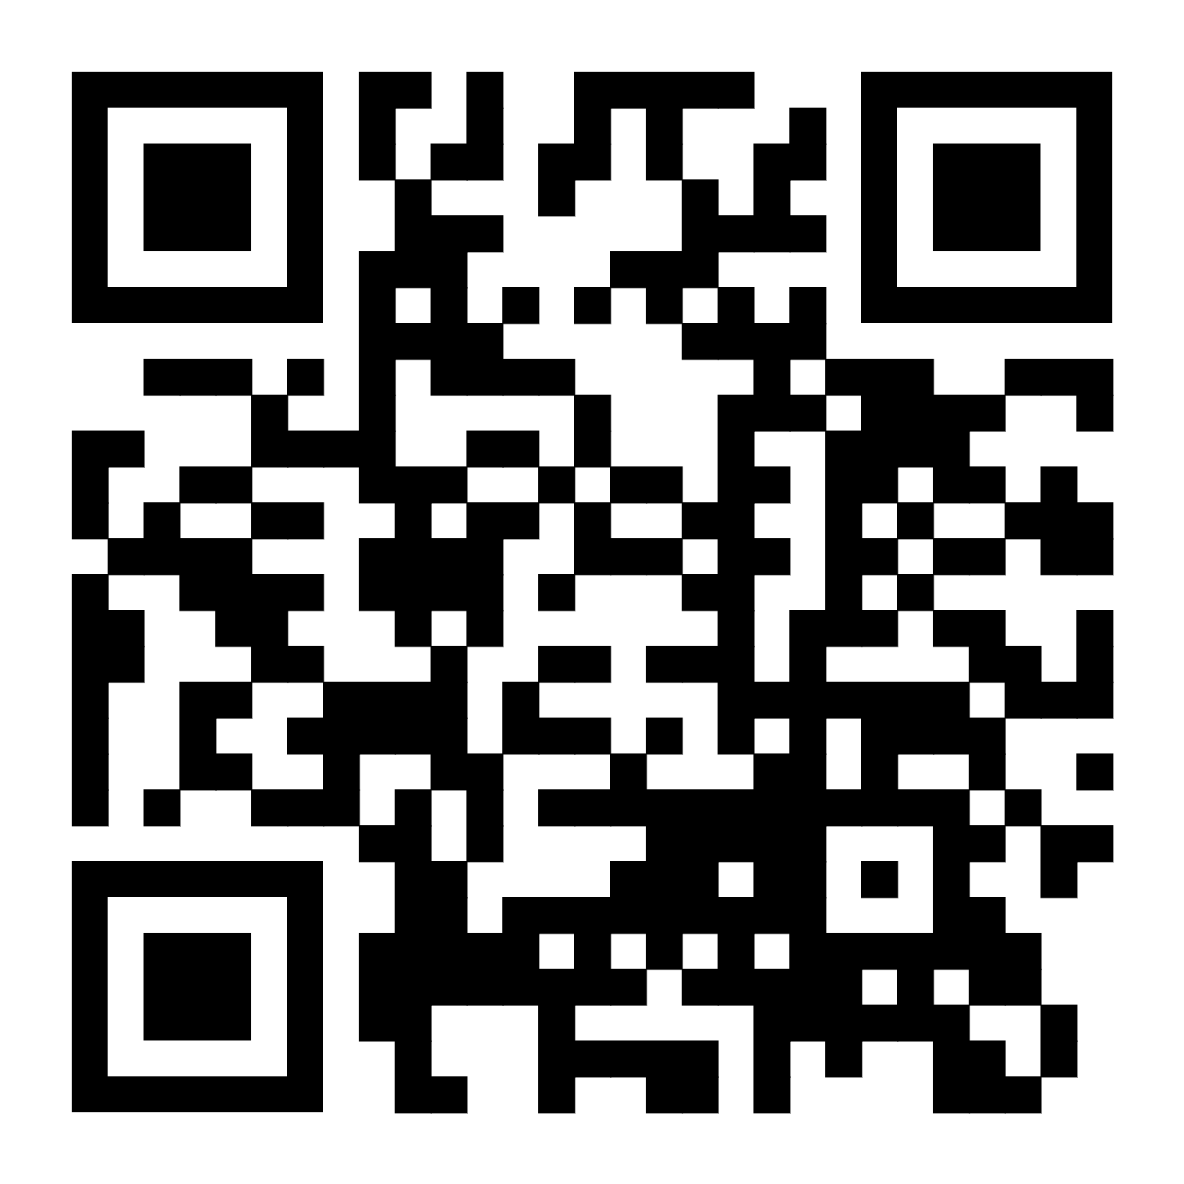
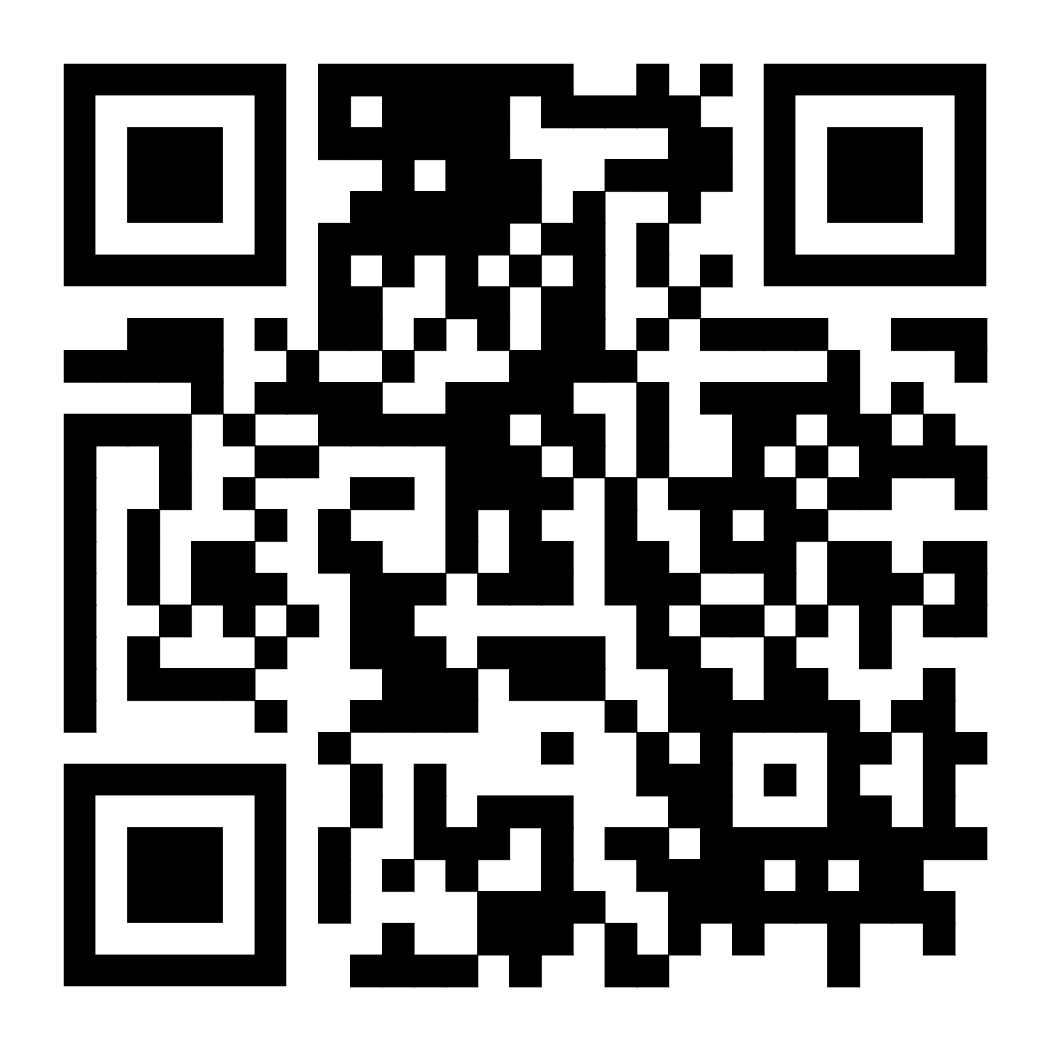
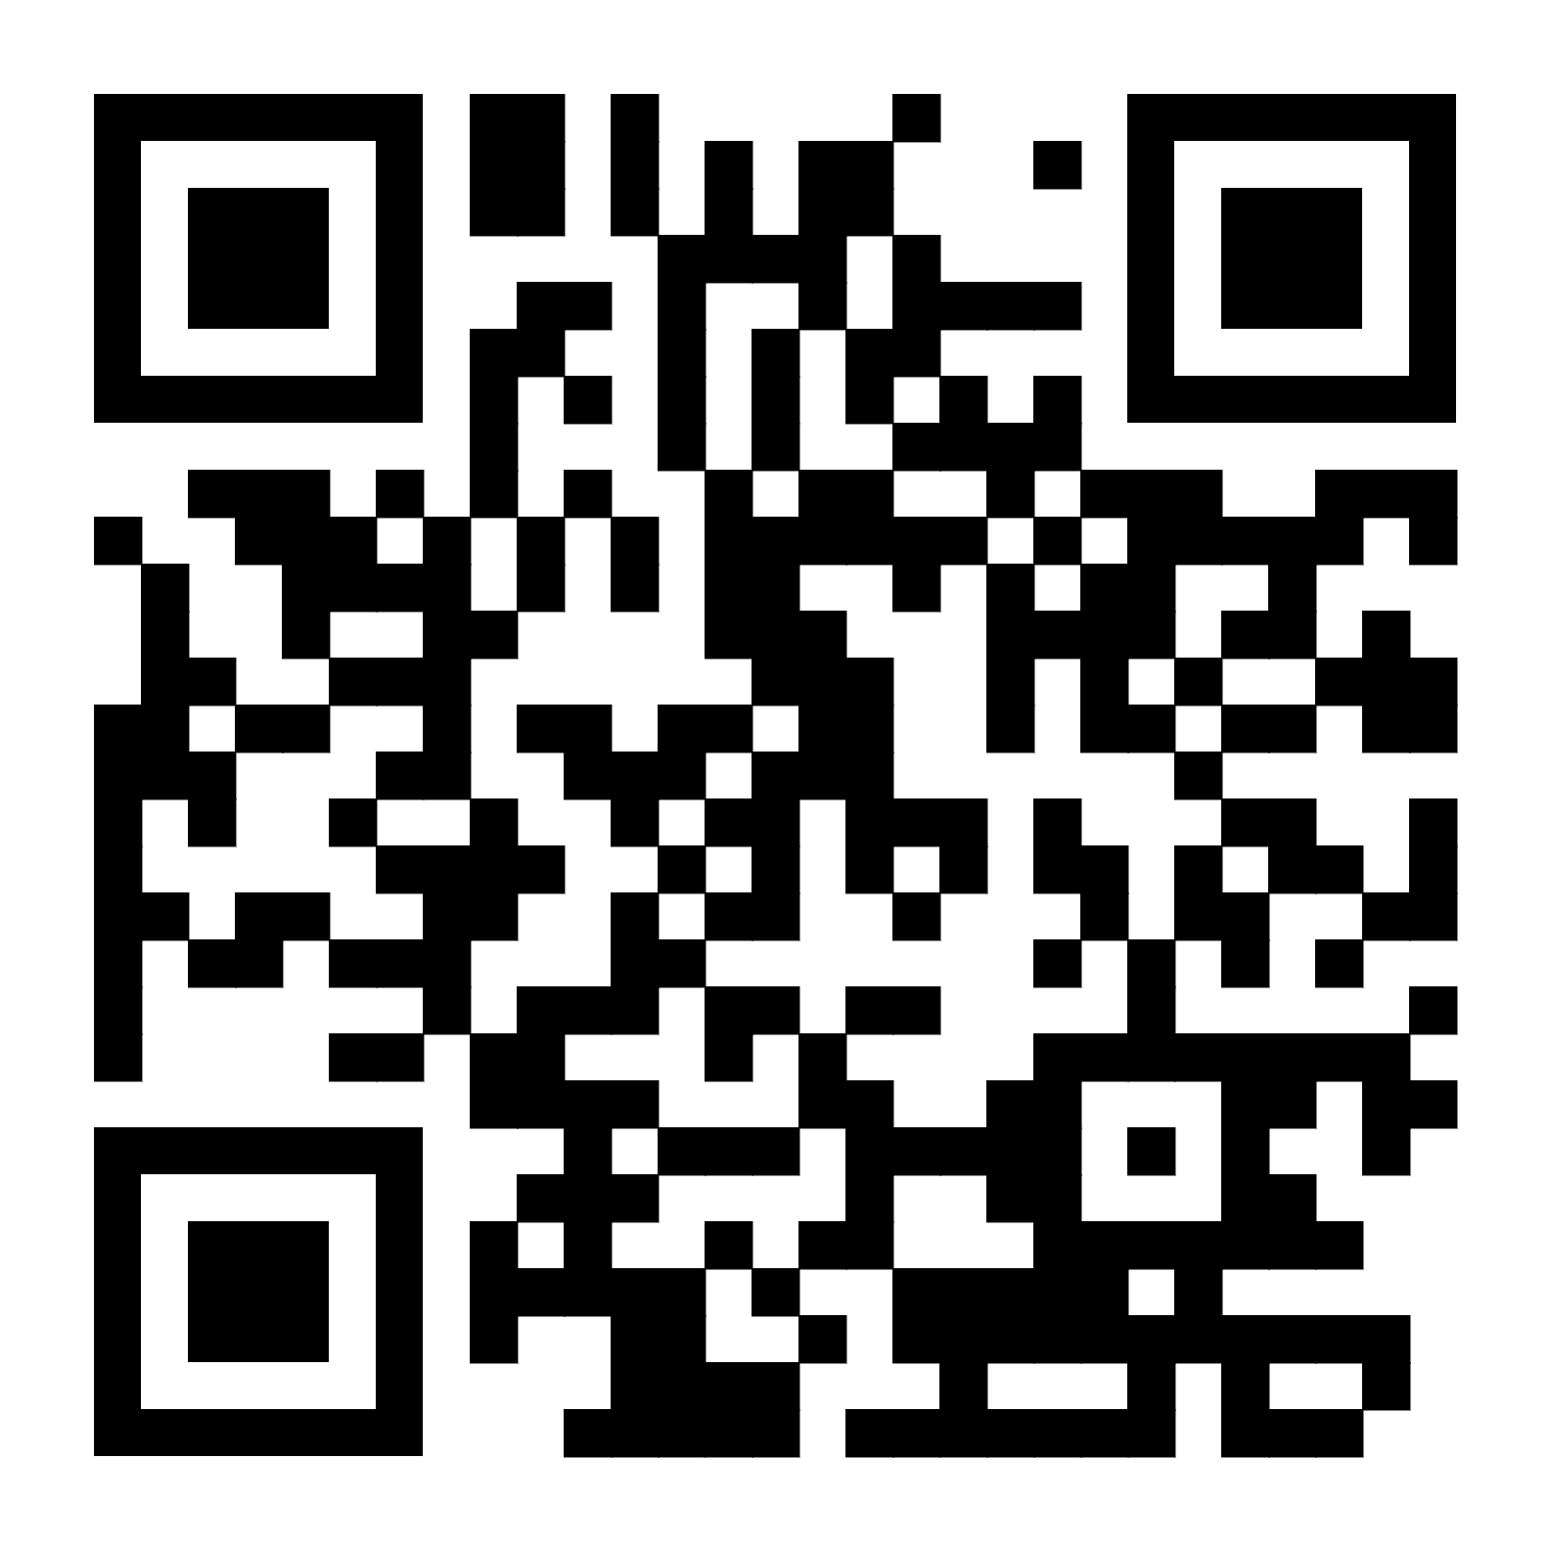
СПАСИБО ЗА ВНИМАНИЕ
ТЕЛЕГРАМ-КАНАЛ ДИРЕКТОРА ЦЕНТРА
«МОЙ БИЗНЕС» ОКЛАДНИКОВОЙ Д.Р.
ТЕЛЕГРАМ-КАНАЛ ЦЕНТРА
«МОЙ БИЗНЕС»
САЙТ ЦЕНТРА
«МОЙ БИЗНЕС»

